Slide 1
Порядок создания презентации ВКР

Slide 2
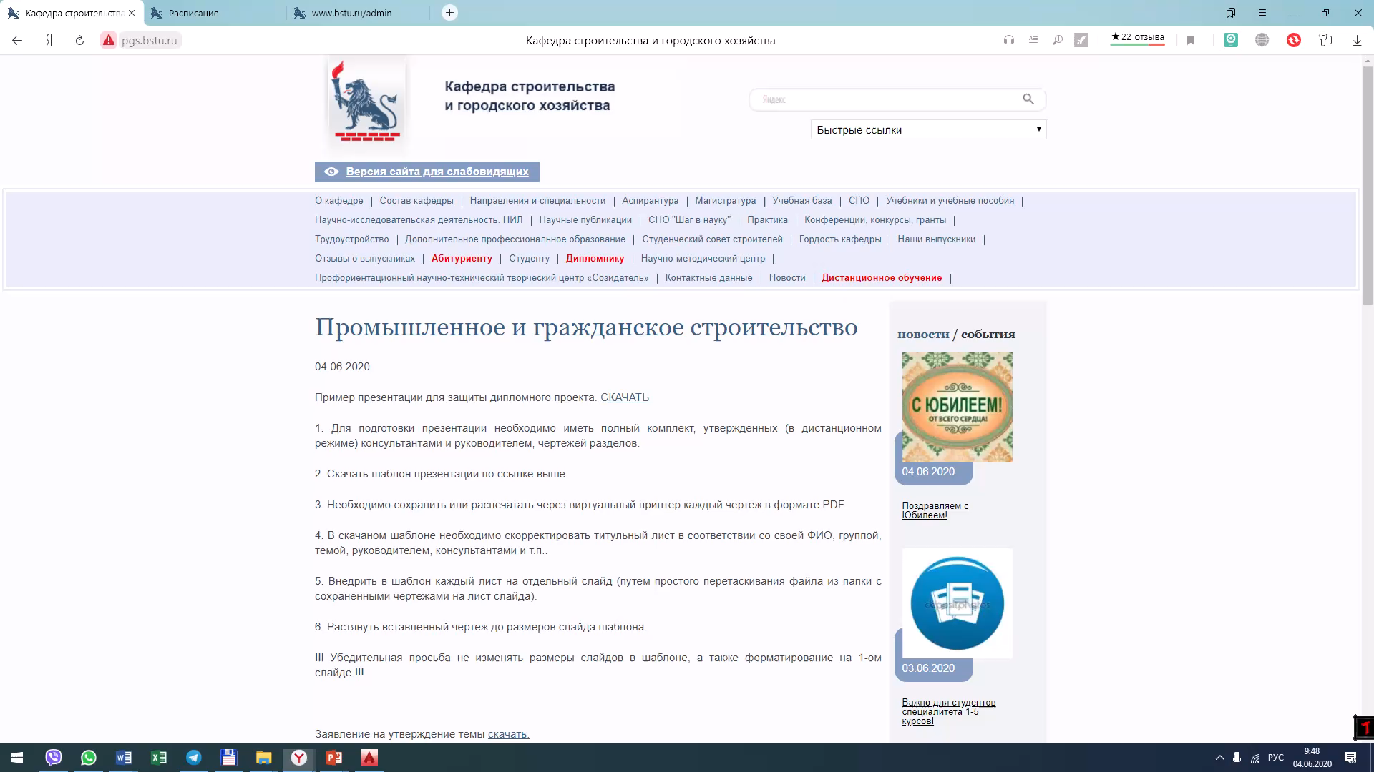

Slide 3
